Slide 1
자연적 원소를 기반으로 하는 조합법 기획 (두들갓과 유사하게)
장점 >
유저가 직관적으로 조합법을 유추하기 쉬움
단점 >
두들갓의 아류작이라는 평을 받을 수 있음
게임진행의 속도가 느려질 수 있음 (ex 무지를 합성하기 위한 단무지, 토끼옷을 만들어 내기가 어려움)
기획 자체의 어려움
2. 카카오프렌즈 스토리를 기반으로 하는 조합법 기획
장점 >
두들갓과는 다른 우리만의 독창성을 가질 수 있음
대중들에게 카카오프렌즈 스토리를 홍보할 수 있는 기회가 될 수 있음
단점 >
카카오프렌즈 스토리를 모르면 게임진행이 어려워질 수 있음 (직관적이지 못한 조합법)

Slide 2
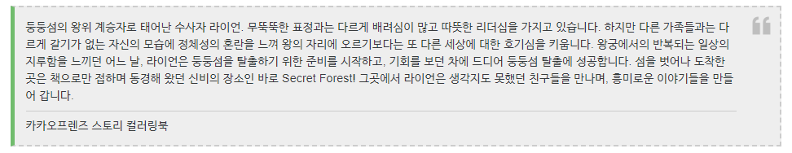
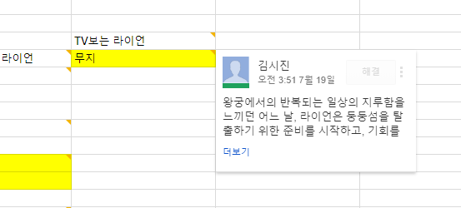
기획 방향 : 카카오프렌즈 스토리를 기반으로 하는 조합법 기획
게임 배경 : 라이언의 스토리를 배경으로 다른 프렌즈들을 조합을 통해 찾아나간다는 설정
조합법 기획 : 카카오프렌즈 설정, 이모티콘의 생김새를 통해 조합법을 기획함 (기타 설명은 스프레드 시트 댓글 확인)

